Slide 1

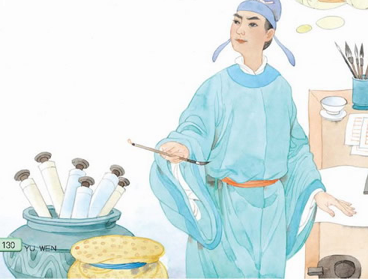
23.每 逢 佳 节 倍 思 亲

Slide 2


九月九日忆山东兄弟
yì
独在异乡为异客，
每逢佳节倍思亲。
遥知兄弟登高处，
遍插茱萸少一人。
chāzhū yú

Slide 3
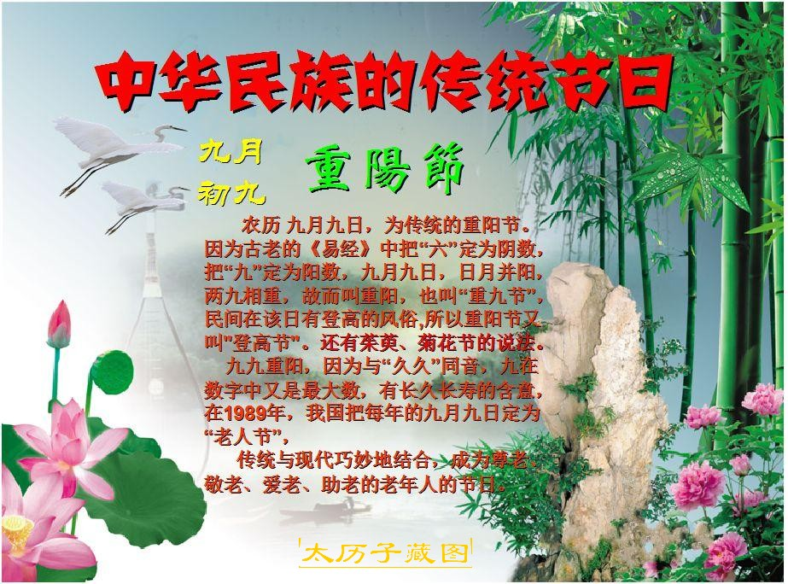

Slide 4
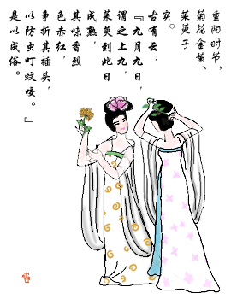
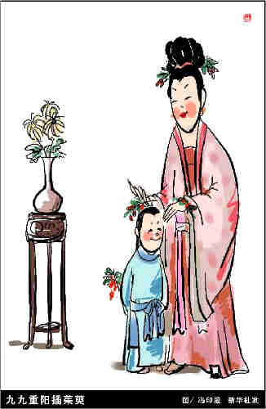
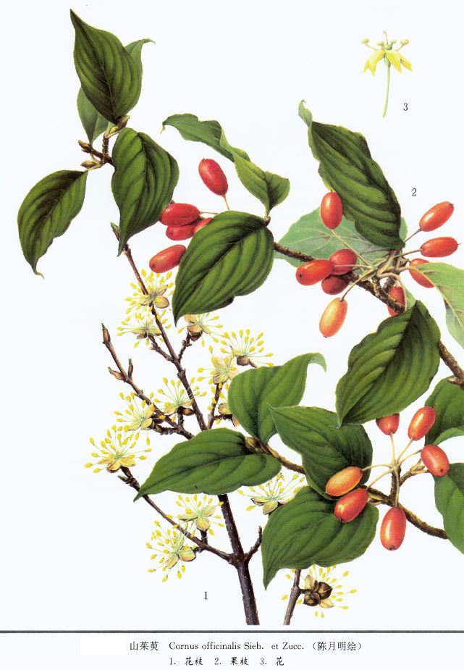
茱萸

Slide 5
扶老携幼 兴高采烈
登高远眺、西望长安、天各一方
思绪万千

Slide 6

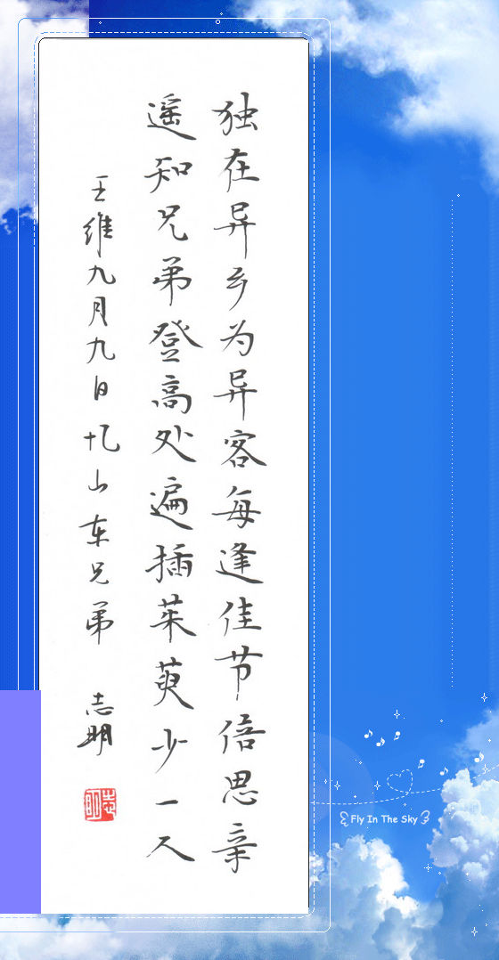

Slide 7
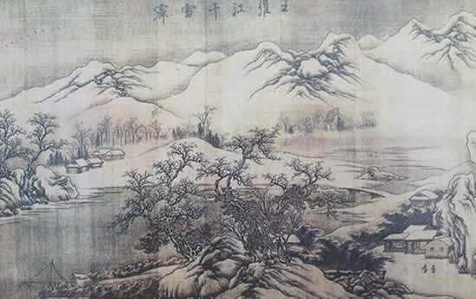

王维（701－761），字摩诘，盛唐时期的著名诗人, 原籍祁（今山西祁县），迁至蒲州（今山西永济），善画人物、丛竹、山水。苏轼赞他“诗中有画，画中有诗”. 与孟浩然合称“王孟”，晚年无心仕途，专诚奉佛，故后世人称其为“诗佛”.世有“李白是天才，杜甫是地才，王维是人才”之说。因官至尚书右丞,所以人称王右丞。

Slide 8
自学指导：
1.本课是文包诗，像这样的样式的课文你还读过哪些？
2.王维为什么会在重阳节如此思念亲人？

Slide 9

自学指导：
1.本课是文包诗，像这样的样式的课文你还读过哪些？
2.王维为什么会在重阳节如此思念亲人？

Slide 10
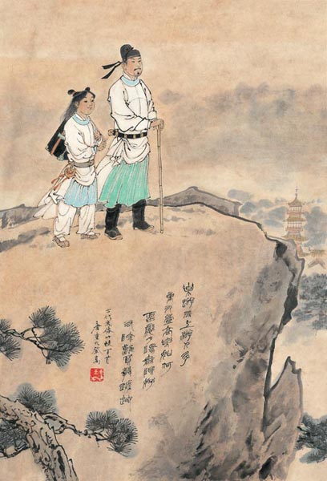

Slide 11
唐代有个大诗人，名叫（ ），（ ）那年，他就离开家乡，来到（ ），不觉已经（ ）。

Slide 12
唐代有个大诗人，名叫（ 王维 ），（ 15岁 ）那年，他就离开家乡，来到（ 京城长安 ），不觉已经（ 两年了 ）。

Slide 13

独在异乡为异客

Slide 14

一大早，大街上便热闹起来。人们扶老携幼，兴高采烈地去登高游玩。

Slide 15
一大早，大街上便热闹起来。人们扶老携幼，兴高采烈地去登高游玩。

Slide 16
一大早，大街上便热闹起来。人们扶老携幼，兴高采烈地去登高游玩。王维看着家家户户欢度节日的情景，更加思念家乡的亲人。

Slide 17
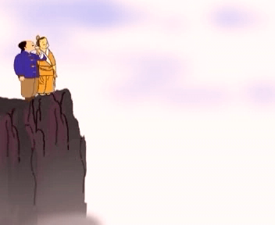
王维想，以前在家乡时，每逢重阳节，总要和兄弟们头插茱萸，手挽着手去城外登高远眺。大家欢聚在一起，是多么让人高兴啊！

Slide 18
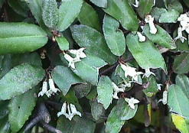
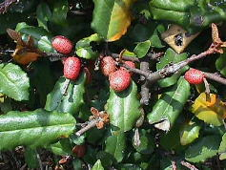
茱 萸
茱萸：又名越椒，一种有浓烈香味的植物，据说可祛邪避灾。
重阳节佩茱萸，在晋代葛洪《西京杂记》中就有记载了。到唐代就已经很普遍了。古人认为在重阳节这一天插茱萸可以避难消灾；或佩带于手臂，或作香袋把茱萸放在里面佩带，还有插在头上的。大多是妇女、儿童佩带，有些地方男子也佩带。

Slide 19
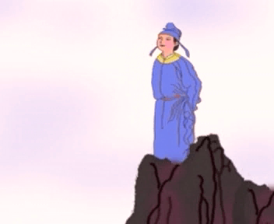
如今我们却天各一方，不能相会……此时此刻，兄弟们一定也在登高聚会，西望长安，思念着我呢。

Slide 20
遥知兄弟登高处，
遍插茱萸少一人。

Slide 21
王维想，以前在家乡时，每逢重阳节，总要和兄弟们头插茱萸，手挽着手去城外登高远眺。大家欢聚在一起，是多么让人高兴啊！如今我们却天各一方，不能相会……此时此刻，兄弟们一定也在登高聚会，西望长安，思念着我呢。

Slide 22
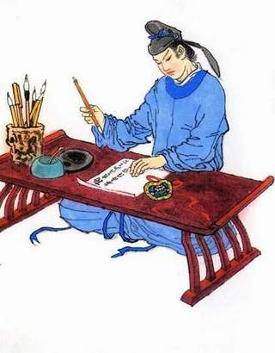
思绪万千… …

Slide 23
九月九日忆山东兄弟
唐 王维
yì
独在异乡为异客，
每逢佳节倍思亲。
遥知兄弟登高处，
遍插茱萸少一人。
chā zhū yú

Slide 24
思乡怀亲古诗
杂诗
王维
君自故乡来。应知故乡事。
来日绮窗前，寒梅着花未?

Slide 25
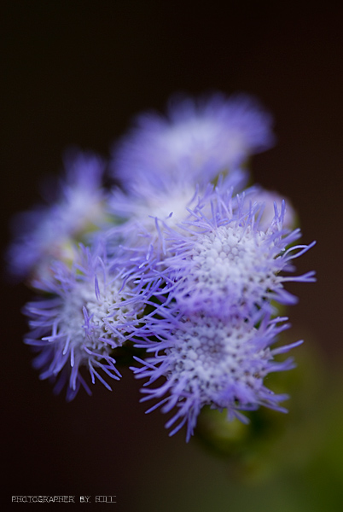
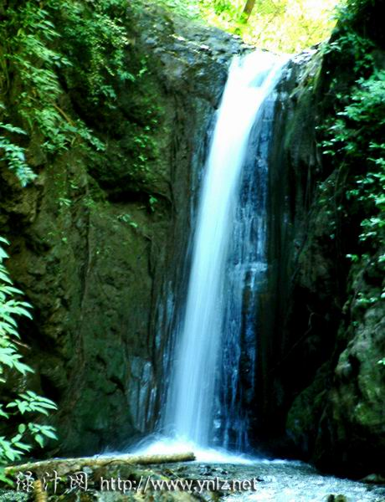
鸟鸣涧
王维
人闲桂花落，
夜静春山空。
月出惊山鸟，
时鸣春涧中。
竹里馆
王维
独坐幽篁里，
弹琴复长啸。
林深人不知，
明月来相照。

Slide 26
作业：
1、结合课文说说“每逢佳节倍思亲”的意思。
2、搜集几首思乡诗，小组交流背背。

Slide 27
作业：
必做：
1、背诵《九月九日忆山东兄弟》。
2、选择一首思乡的古诗吟诵。
３、摘抄几首王维的古诗，读一读。
选做：
你有过思念亲人的感受吗？写一两句话来表达你对亲人的思念。

